Slide 2
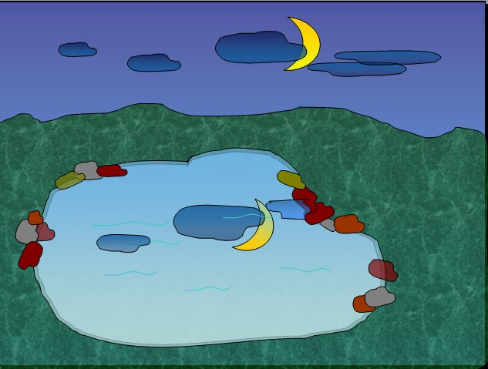
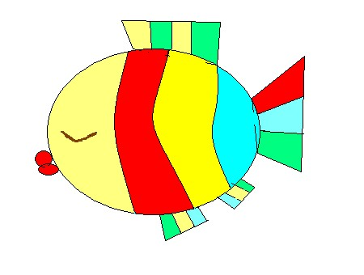

Slide 3
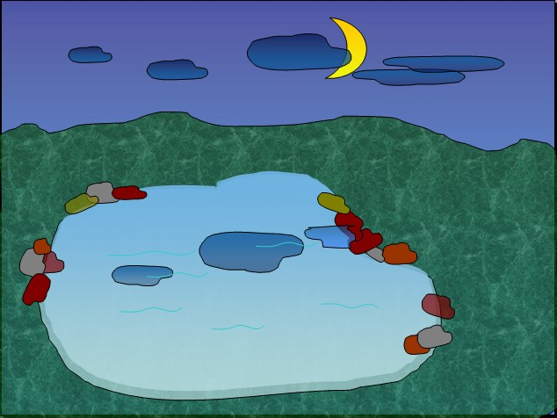
诗歌：小池塘

Slide 4
小池塘，藏月亮，

Slide 5
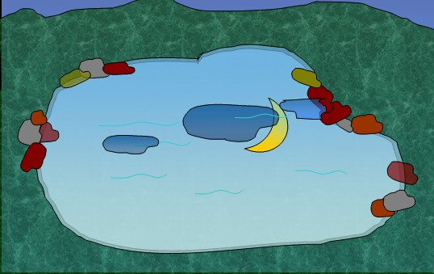
鱼儿睡在蓝天上。

Slide 6
小青蛙，抬头望，乐得哇哇地歌唱。

Slide 7
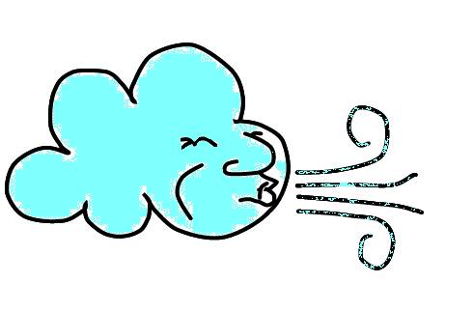
风儿吹，水儿荡，摇得月亮轻轻晃。

